Slide 1
Libri di testo o suggerimenti per lo studio futuro
Lucio Morbidelli: oltre a rinfrescare la memoria, nelle appendici ci sono alcuni calcoli per il frazionamento
John Winter: (vedi slide successiva) si tratta del principale libro di testo; molte immagini del corso provengono da questo libro
Roberta Rudnick: The Crust; in biblioteca quando potrete accedervi
In rete si trova almeno l’articolo – «Composition of the Continental Crust» dove si trovano le composizioni crostali medie che rappresentano importanti «End Member» per molti problemi petrogenetici sia nell’ambito del magmatico (contaminazione crostale) che nell’ambito ambientale.
Hugh Rollinson: using geochemical data: per il futuro, insegna ad usare tutti i diagrammi geochimici applicabili al magmatismo (e anche di più)
Gunter Faure: le fondamenta per comprendere l’uso degli isotopi radiogenici in petrochimica
Questi sono i principali

Slide 2
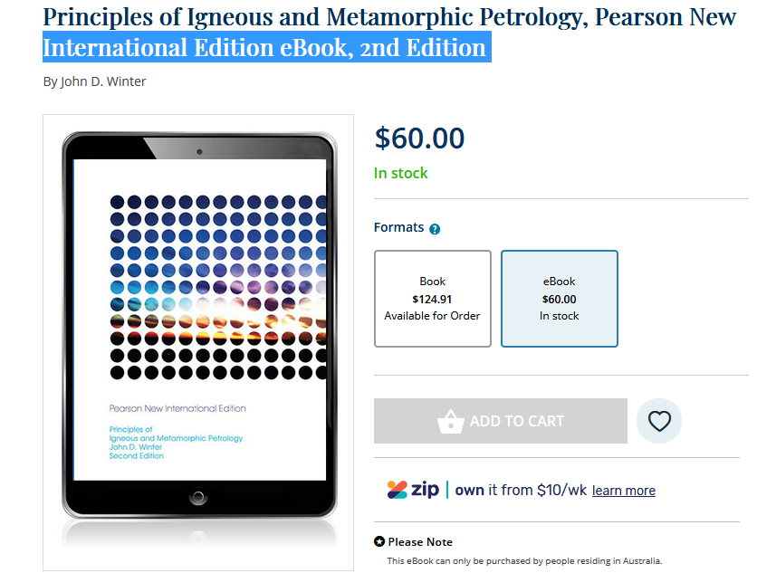

Slide 3
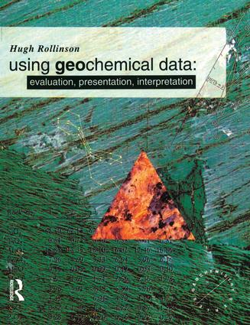
Su amazon 43 Euri in formato
kindle

Slide 4
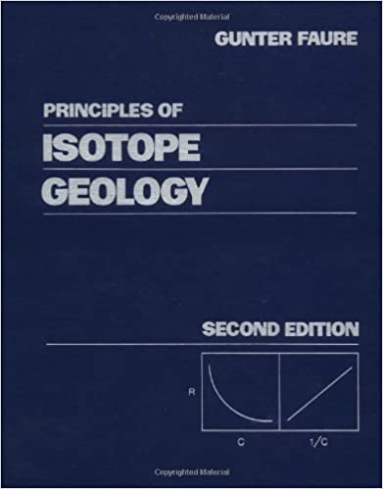
Per chi lo desidera:
usato 45 $ su Amazon

Slide 5
Gli Elementi studiati: alcuni esempi
Elementi maggiori
ossidi peso%
Elementi In Traccia -ppm
LILE - HFSE – REE - M.Tr
Isotopi radiogenici
(decadimento radioattivo)
Rb-Sr Pb-Pb
Sm-Nd
Re-Os
U-Th
He-He
SiO₂
Al₂O₃
TiO₂
FeO(tot)
MnO
MgO
CaO
Na₂O
K₂O
P₂O₅
K
Rb
Ba
Sr
Th
U
Nb
Ta
Zr
Hf
Ti
Y
La
Ce
Pr
Nd
Sm
Eu
Gd
Tb
Dy
Ho
Er
Tm
Yb
Lu
Cr
Ni
V
Sc
Isotopi stabili
O (16-18)
C (12-13)
N (14-15)
S (32-34)
Geochimica elementale Geochimica isotopica
Notes:
Spiegare l’utilizzo degli elementi

Slide 6
ROCCIA IGNEA (ma non solo)
Ultrabasica = SiO₂ (> 45 WT%)
Basica = “ (45-52)
Intermedia = “ (52-66)
Acida = “ ( >63 WT%)
CHIMICA MINERALOGIA
>63 wt% Acide | Felsiche
52-63 “ Intermedie | Intermedie
45-52 “ Basiche | es. Mafiche
<45 “ Ultrabasiche | es. U.mafiche

Slide 7
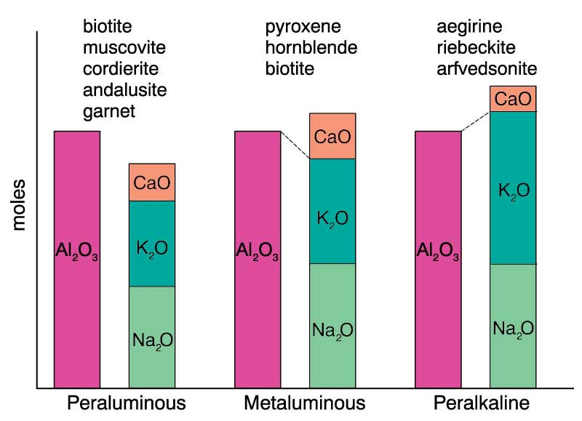
Alumina saturation classes based on the molar proportions of Al₂O₃/(CaO+Na₂O+K₂O) (“A/CNK”) after Shand (1927). Common non-quartzo-feldspathic minerals for each type are included. After Clarke (1992). Granitoid Rocks. Chapman Hall.

Slide 8
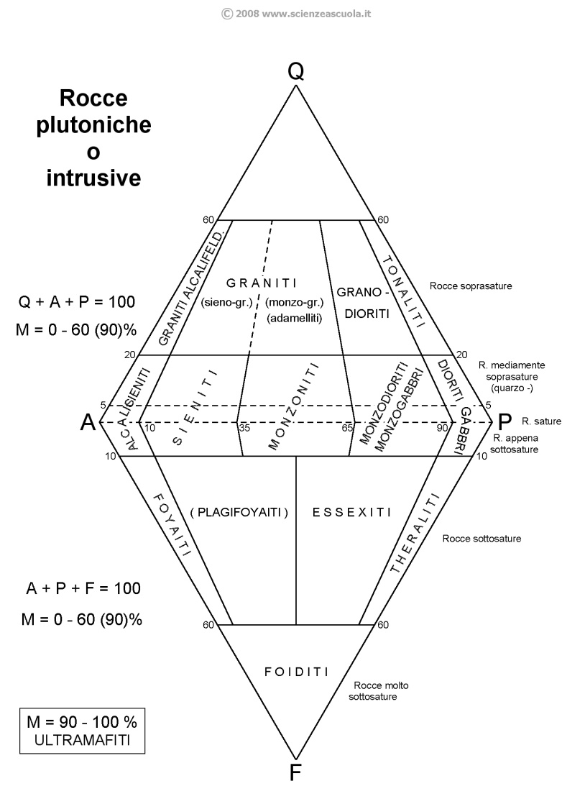
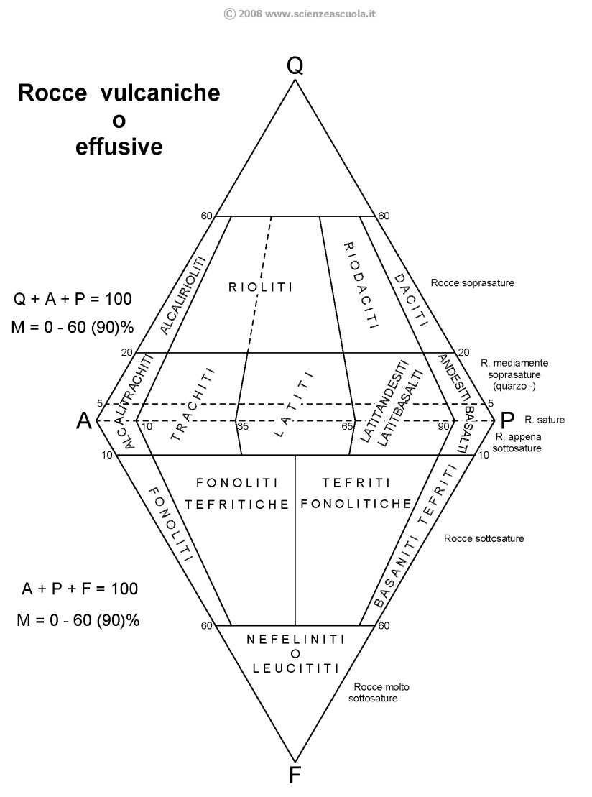

Slide 9
Primo liquido che si forma da una
sorgente mantellica = Primario
Il capostipite di una famiglia magmatica
o SUITE magmatica
Tutti gli altri sono tutti più evoluti e possono
essere magmi genitori, figli
o entrambe le cose

Slide 10
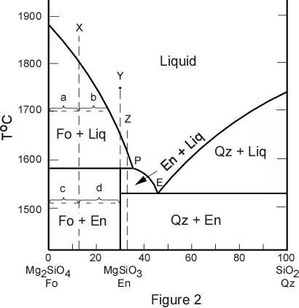
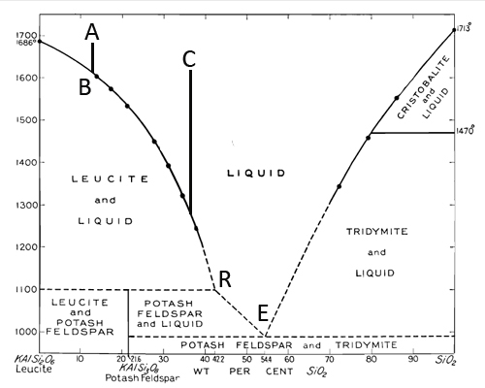
primario

Slide 11
Esistono delle similitudini
Tra il comportamento delle rocce alcaline e Calco-Alcaline
Perché entrambe presentano una
Precoce ed alta fugacità d’ossigeno
F
h
o
l
e
T
i
i
t
i
c
Da notare la differerenza di M
Tra le due serie
Calc-alkaline
A
M

Slide 12
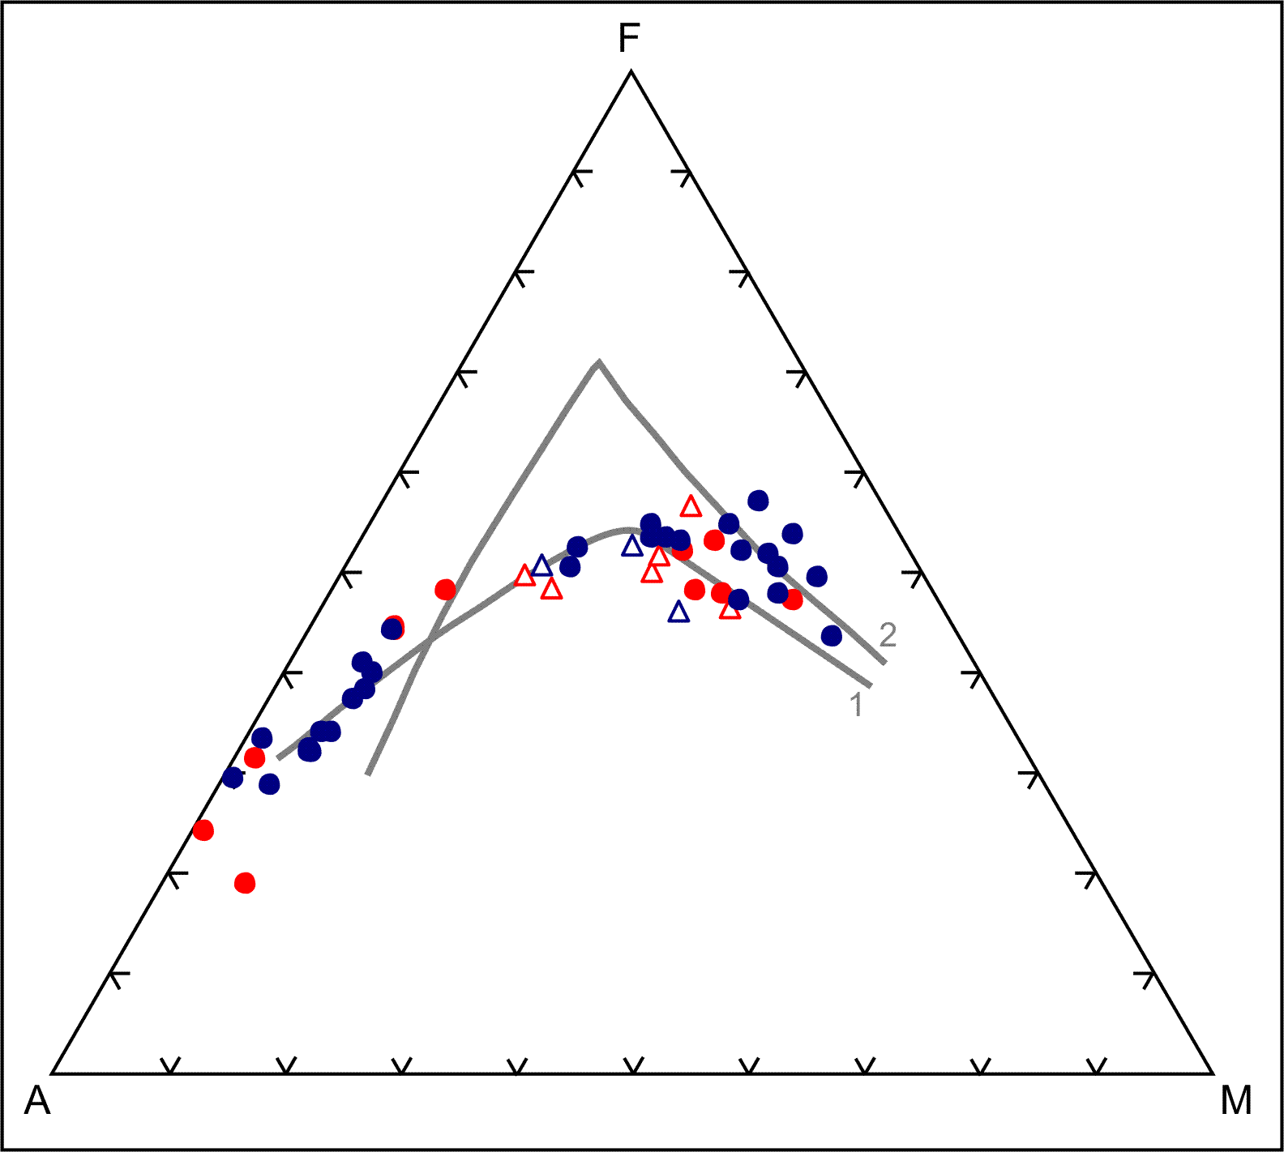
diagramma AFM. A: Na₂O+K₂O; F: FeOt; M: MgO. Curve in grigio:
1 = trend alcalino delle Hawaii; 2 = trend tholeiitico delle Hawaii
(MacDonald & Katsura; 1964).

Slide 13
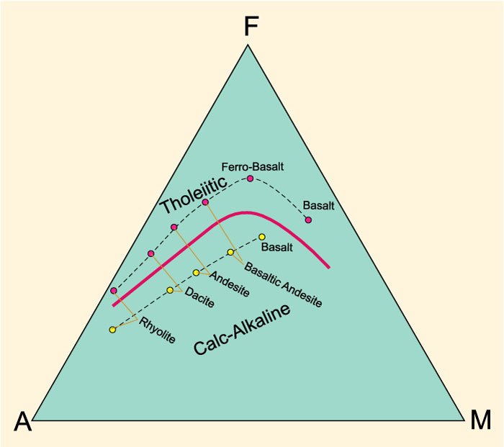
Notes:
AFM diagram showing “typical” areas for various extents of evolution from primitive magma types

Slide 15
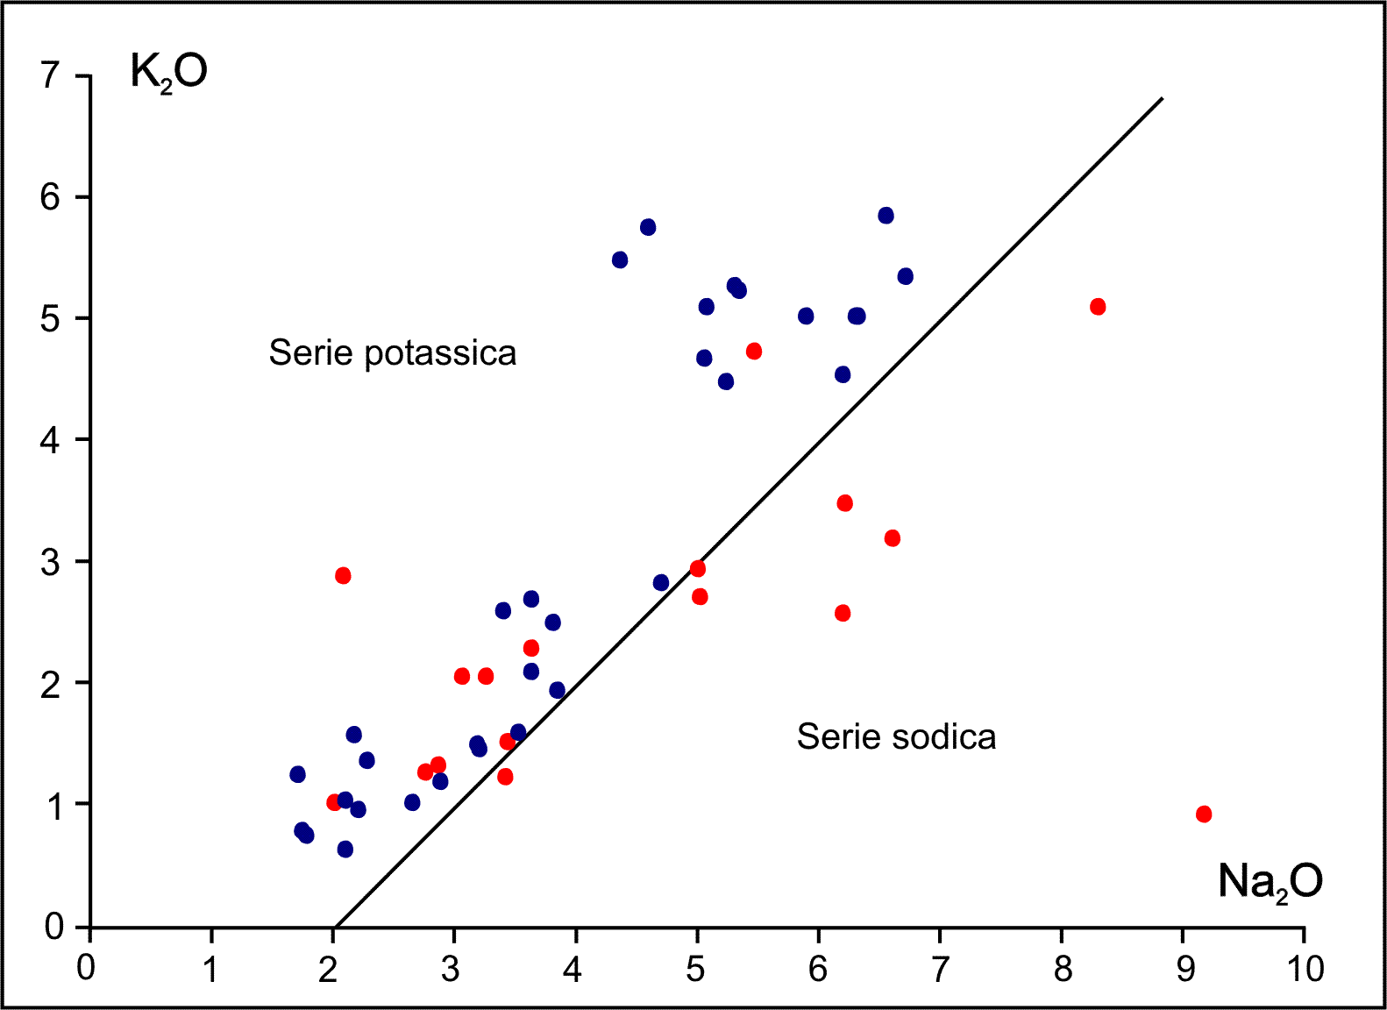
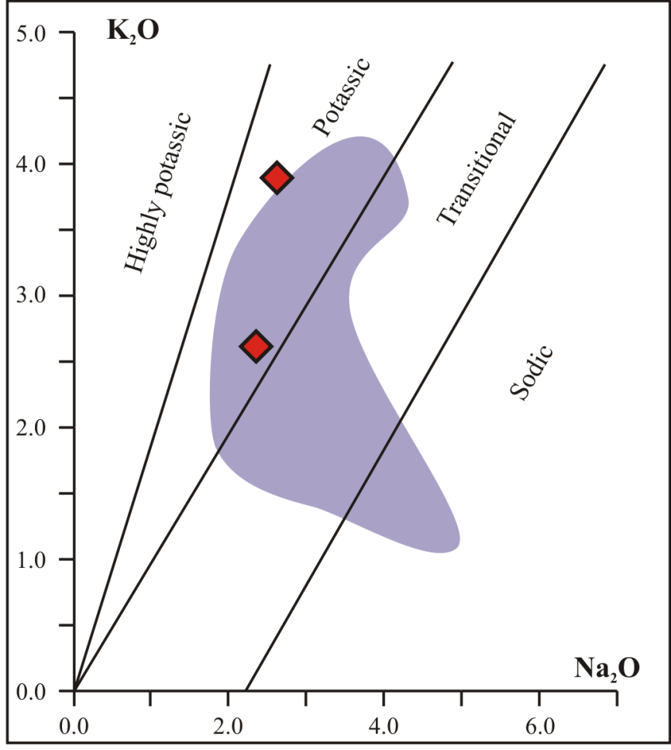
Diagramma Na₂O/K₂O per la suddivisione in rocce alcaline
sodiche o potassiche (Le Bas et al., 1986).
ULTERIORE SUDDIVISIONE PER
LE ROCCE POTASSICHE

Slide 16
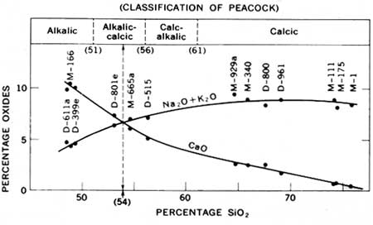
Solo l’indice di Peacock può discriminare una roccia calc-alcalina,
Tuttavia non può dir nulla su una tholeiitica che viene identificata
Su base mineralogica (2 px)

Slide 17
Table 8-5
. Chemical analyses (wt. %) of a
hypothetical set of related volcanics.
Oxide
B
BA
A
D
RD
R
SiO
2
50.2
54.3
60.1
64.9
66.2
71.5
TiO
2
1.1
0.8
0.7
0.6
0.5
0.3
Al
O
14.9
15.7
16.1
16.4
15.3
14.1
2
3
Fe
O
*
10.4
9.2
6.9
5.1
5.1
2.8
2
3
MgO
7.4
3.7
2.8
1.7
0.9
0.5
CaO
10.0
8.2
5.9
3.6
3.5
1.1
Na
O
2.6
3.2
3.8
3.6
3.9
3.4
2
K
O
1.0
2.1
2.5
2.5
3.1
4.1
2
LOI
1.9
2.0
1.8
1.6
1.2
1.4
Total
99.5
99.2
100.6
100.0
99.7
99.2
B = basalt, BA = basaltic andesite, A = andesite, D = dacite,
RD = rhyo-dacite, R = rhyolite. Data from Ragland (1989)

Slide 18
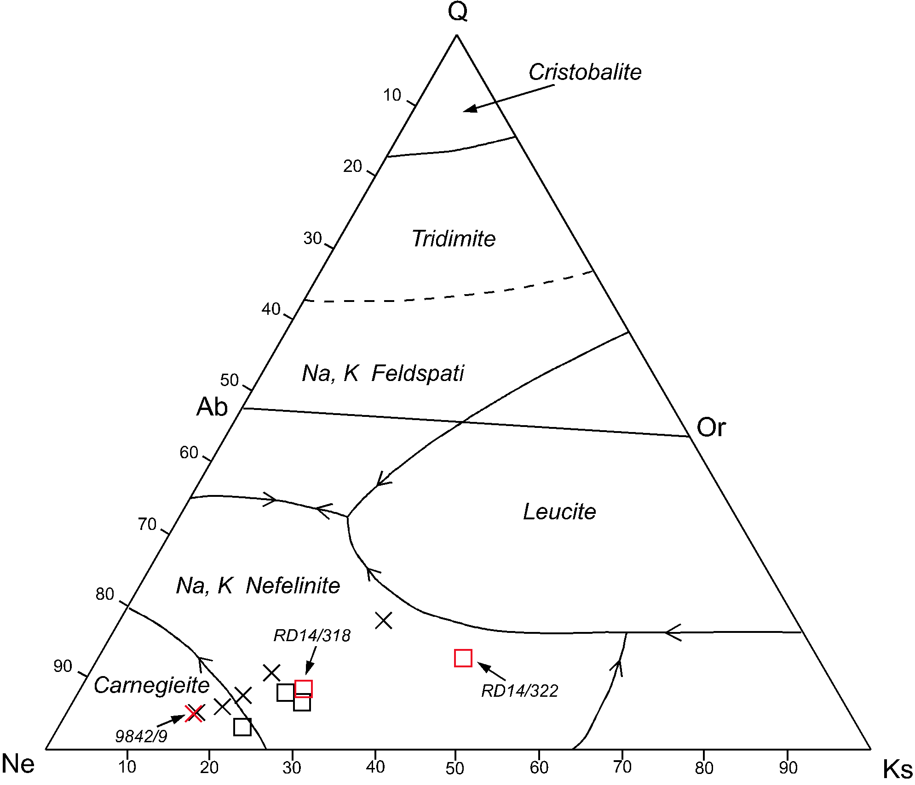
Nel frazionamento alcuni percorsi sono obbligati
Questo il motivo per cui tutti i magmi alcalini evoluti sono sodici

Slide 19
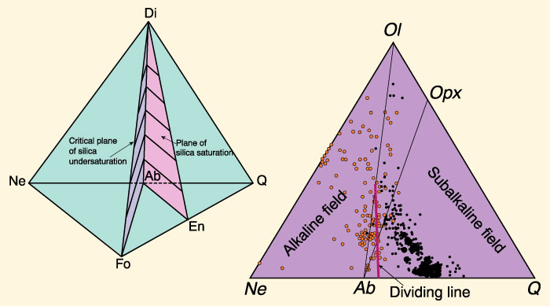
The Basalt Tetrahedron and the Ne-Ol-Q base
Alkaline and subalkaline fields are again distinct
Left: the basalt tetrahedron (after Yoder and Tilley, 1962). J. Pet., 3, 342-532. Right: the base of the basalt tetrahedron using cation normative minerals, with the compositions of subalkaline rocks (black) and alkaline rocks (gray) from Figure 8-11, projected from Cpx. After Irvine and Baragar (1971). Can. J. Earth Sci., 8, 523-548.

Slide 20
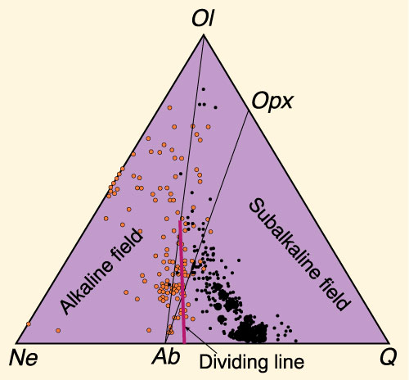
Thermal divide separates the silica-saturated (subalkaline) from the silica-undersaturated (alkaline) fields at low pressure
Cannot cross this divide by FX, so can’t derive one series from the other (at least via low-P FX)
1713
Liquid
Thermal
Divide
Tr + L
1070
Ne + L
Ab + L
Ab + L
1060
Ne + Ab
Ab + Tr
Ne
Ab
Q

Slide 21
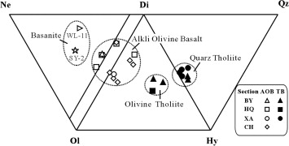
B
A
Subalcalini =
Sovrasaturi in Si
Alcalini
Sottosaturi in silice
e ricchi in alcali
Transizionali = sottosaturi in Si
E poveri in alcali
Poiché fino a circa 10 Kb troviamo Plagioclasio, possiamo proiettare il tetraedro
Dal campo del Plagioclasio
Se abbiamo magmi transizionali (Olivin Tholeiiti) , a condizione che frazioni prima olivina
od OPX, avremo una evoluzione verso A o B, rispettivamente. Potremmo passare
Verso B solo a pressioni relativamente alte (almeno superiori ai 10 Kb)

Slide 22
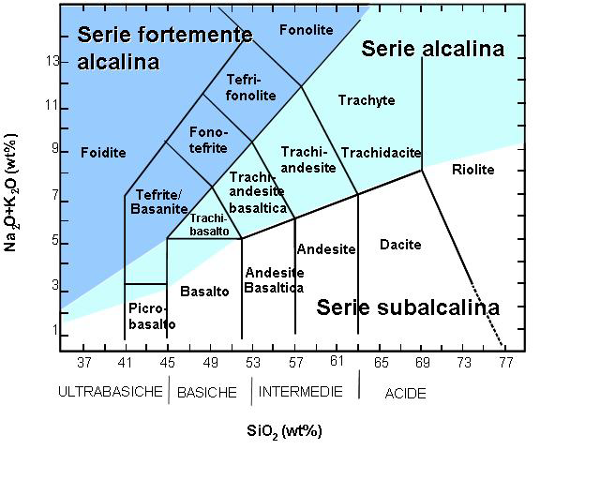
TOTAL ALKALI SILICA (TAS) DIAGRAM

Slide 23
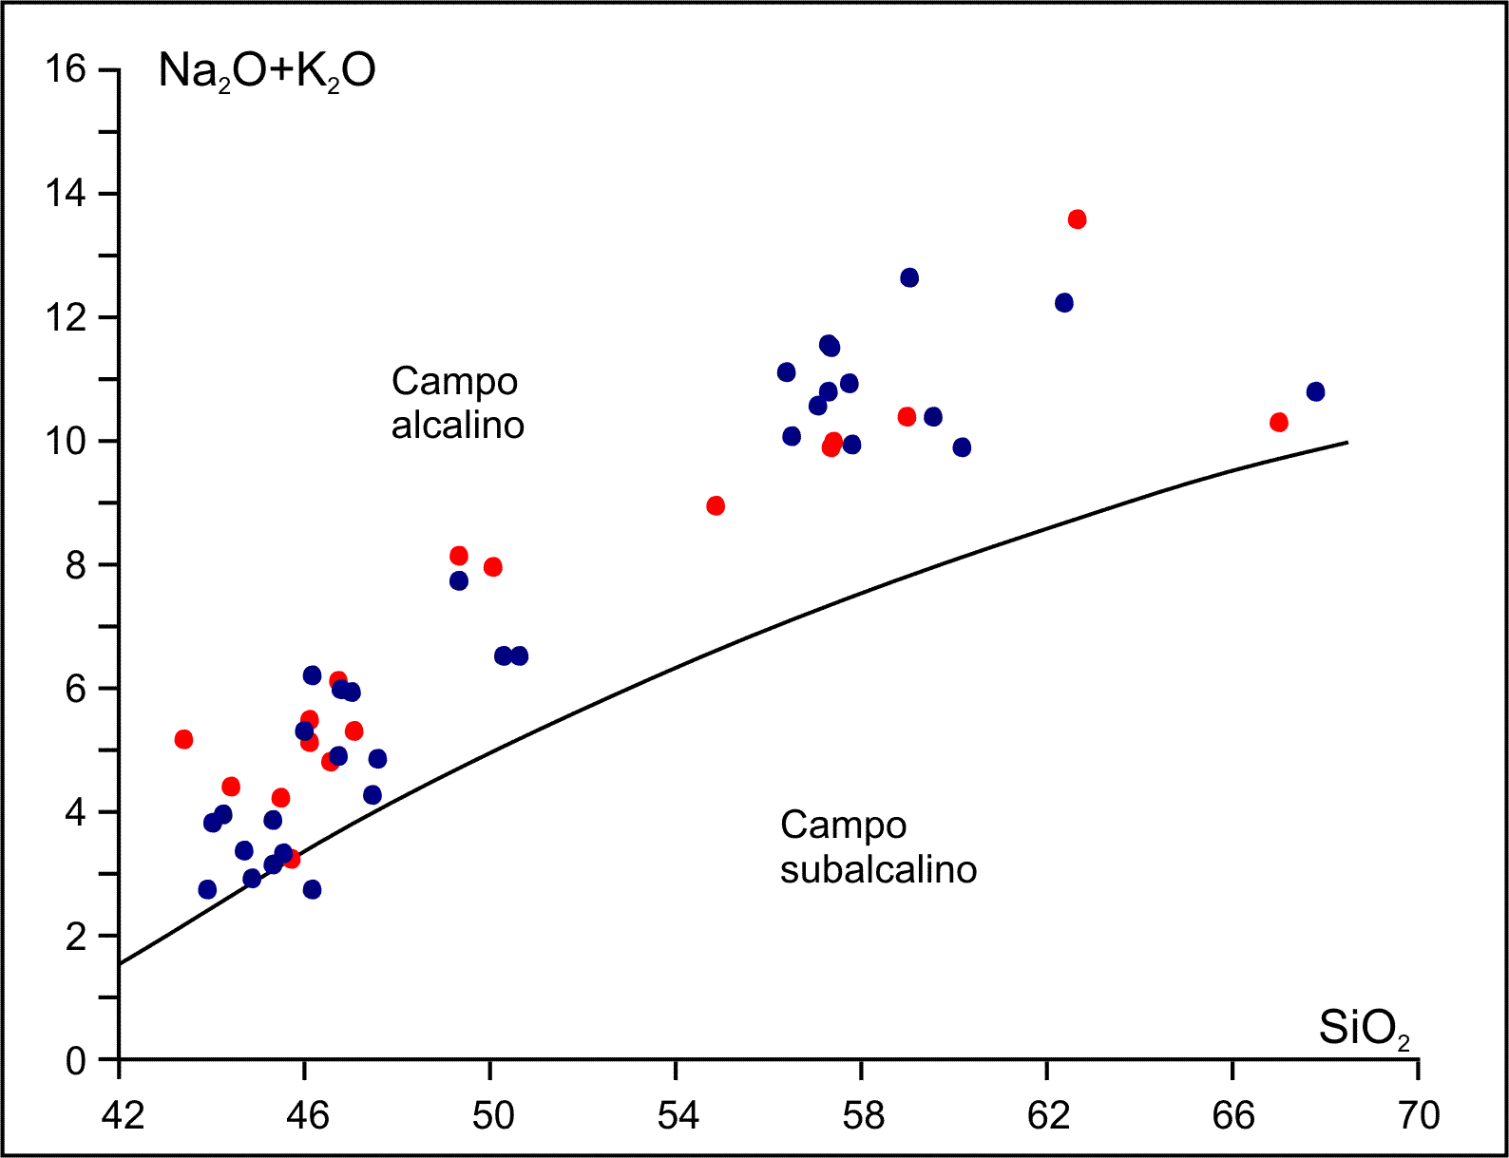
Fig. 2.1: Diagramma classificativo SiO₂/(Na₂O+K₂O); Miyashiro, 1978.

Slide 24
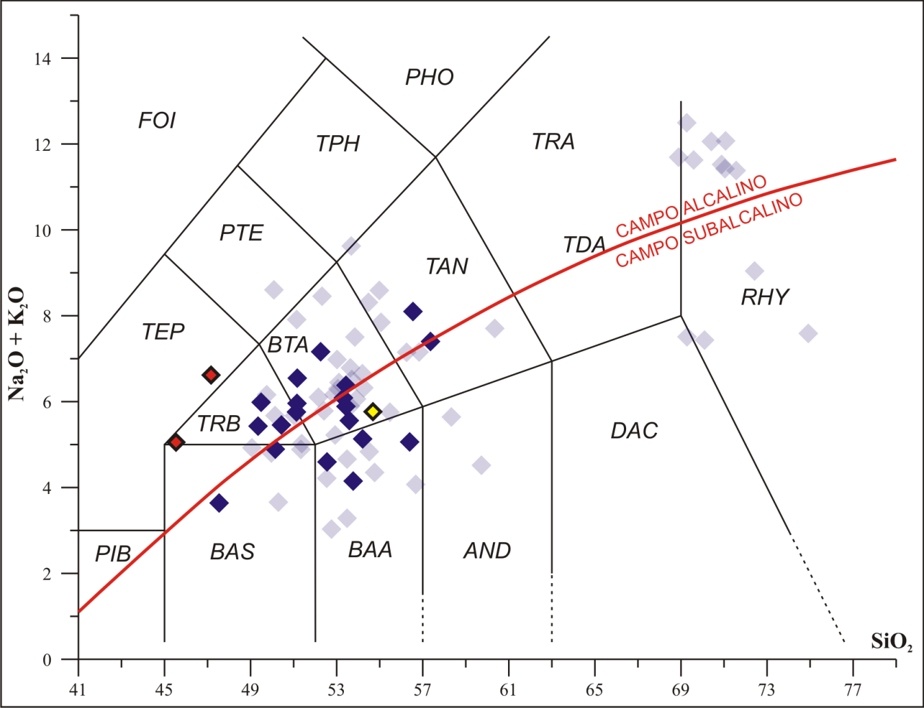
transizionali

Slide 25
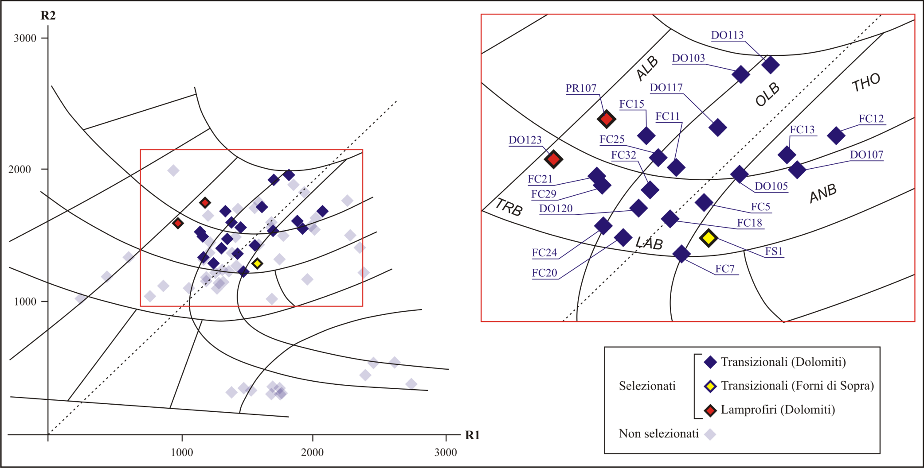
R1 = 4Si - 11(Na+K) - 2(Fe+Ti);
R2 = 6Ca + 2Mg + Al IN MILLICATIONI (ATOMI PER 1000)

Slide 26
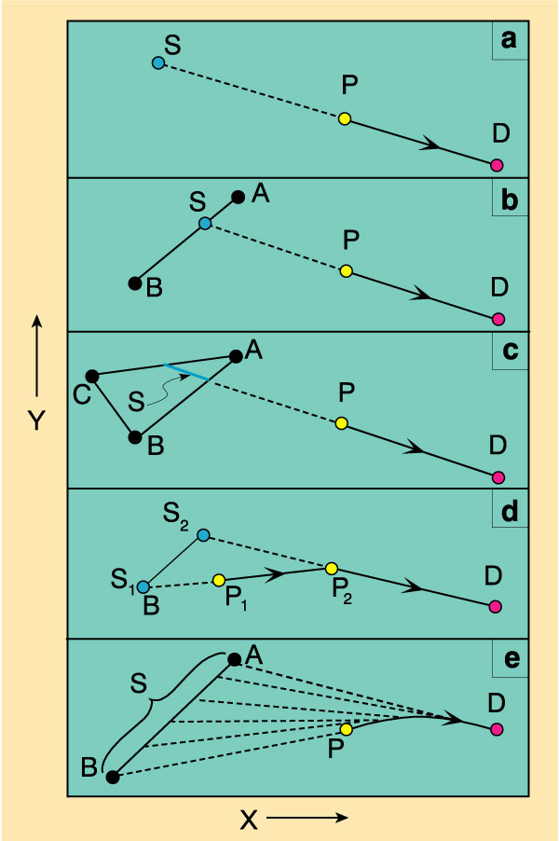
Stacked variation diagrams of hypothetical components X and Y (either weight or mol %). P = parent, D = daughter, S = solid extract, A, B, C = possible extracted solid phases. For explanation, see text. From Ragland (1989). Basic Analytical Petrology, Oxford Univ. Press.

Slide 27
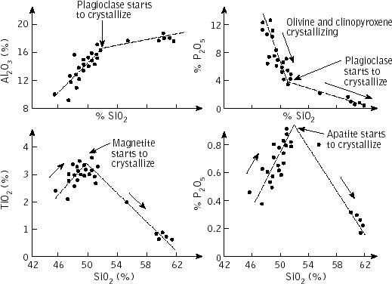

Slide 28
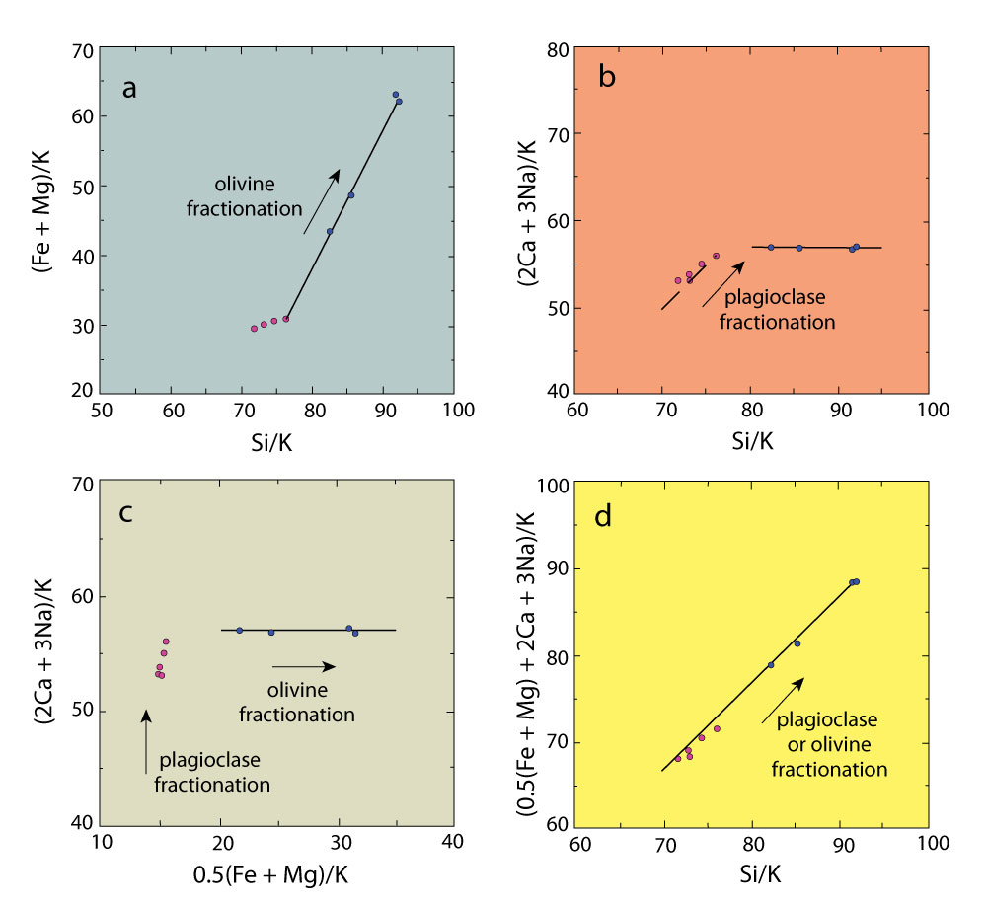
Pearce element diagrams for basalts (dark circles) and picrites (light circles) erupted from Kilauea, Hawaii, between November, 1967 and August, 1968. After Nicholls (1990).

